Slide 1


Slide 2


Slide 3
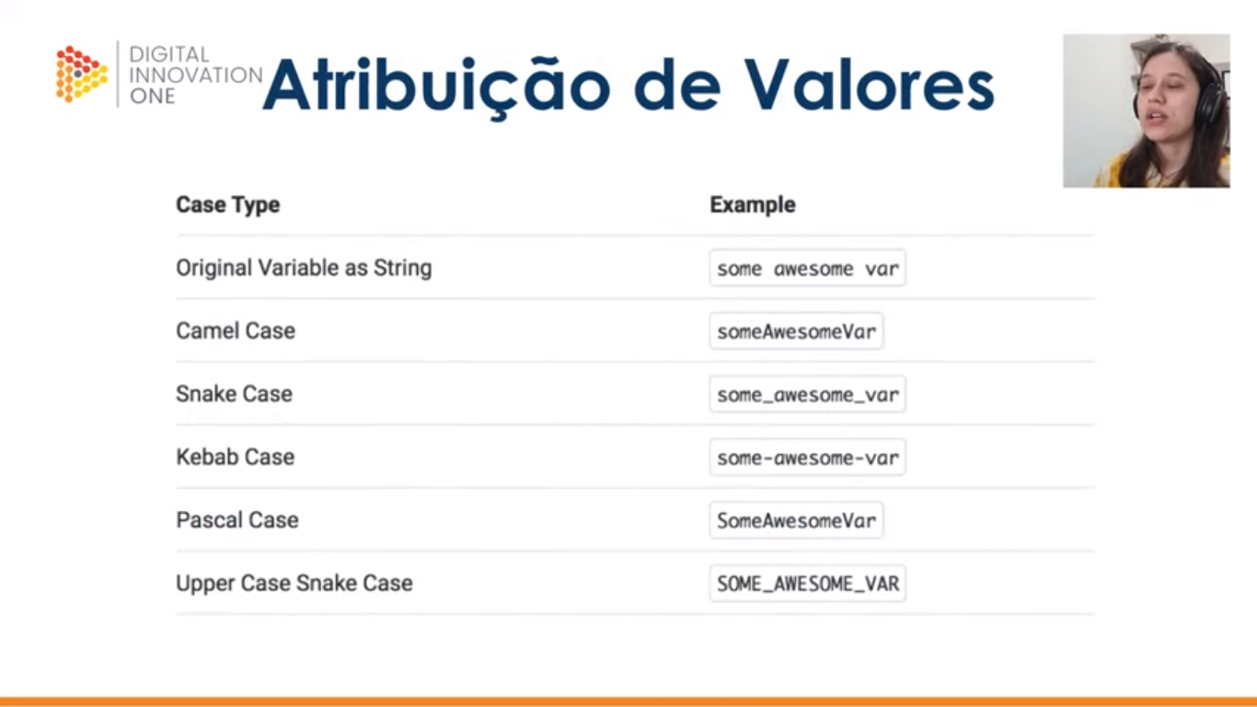
Usado para
variáveis e funções.
Usado para
constantes.

Slide 4


Slide 5
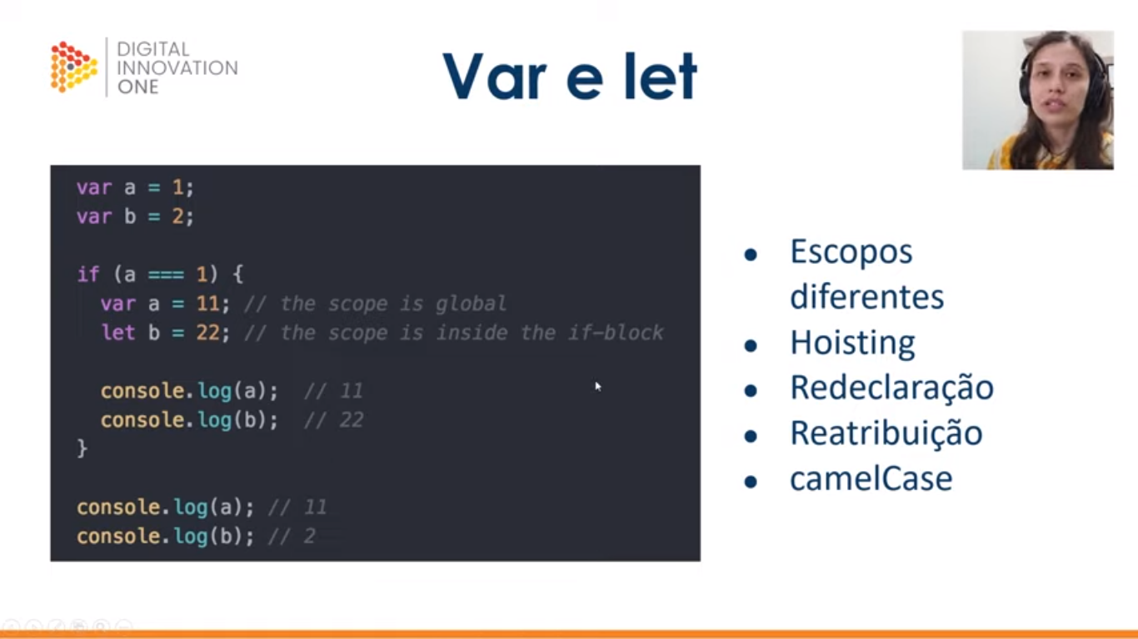

Slide 6
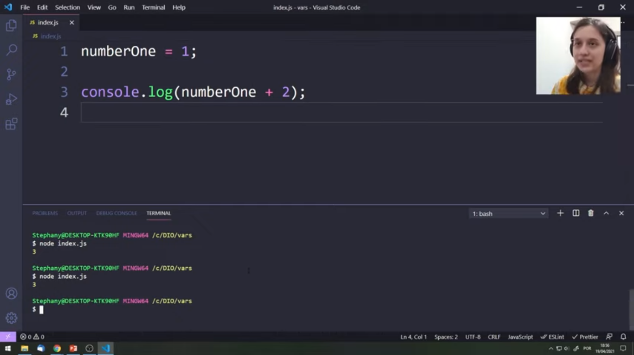
Quando é feita uma atribuição sem declaração, a compilação assume como var.

Slide 7
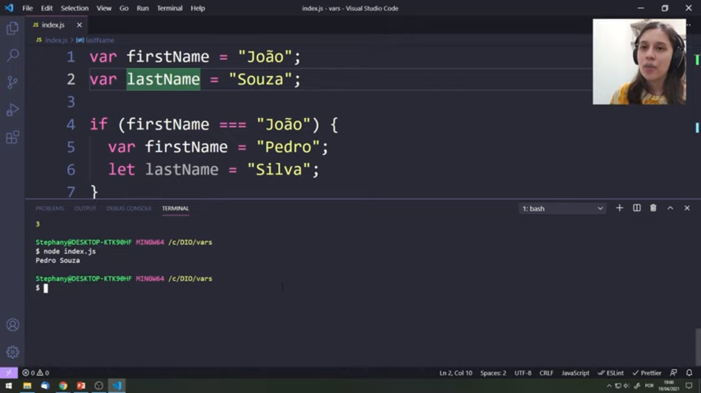
No exemplo abaixo, var lastName é global e let lastName é local (dentro do if apenas).

Slide 8


Slide 9
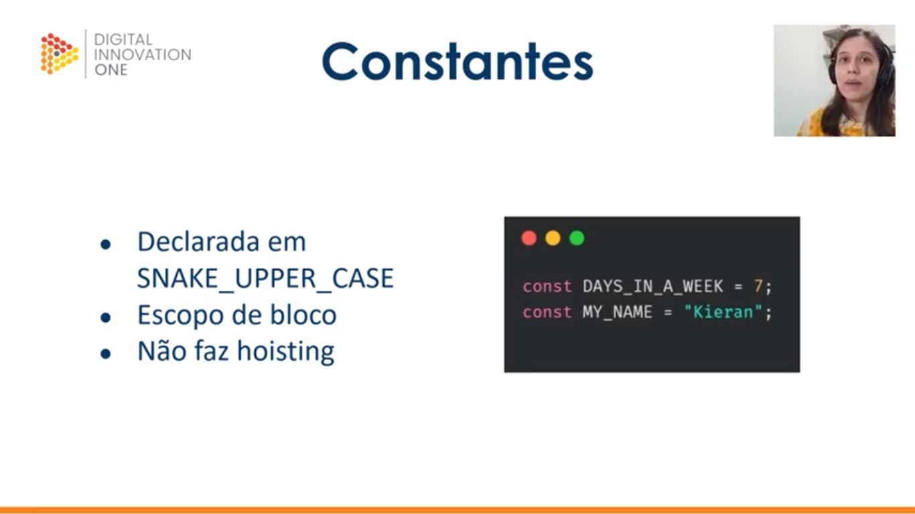

Slide 10
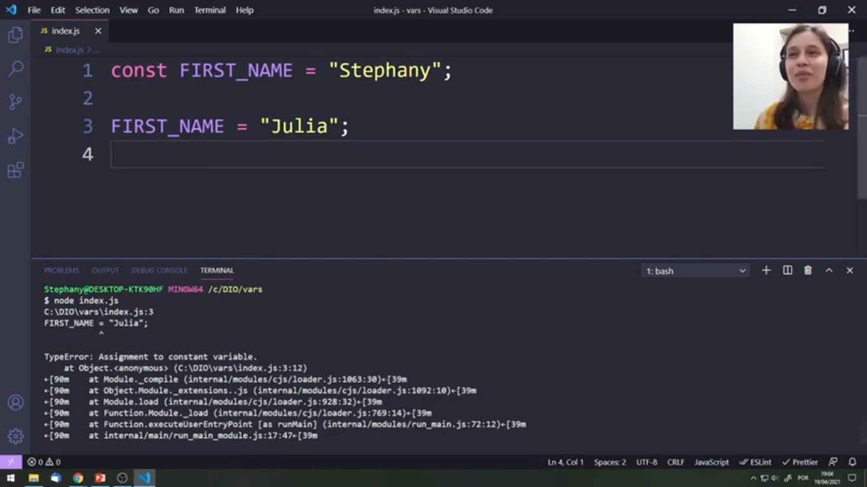
Não pode ser reatribuída.

Slide 11
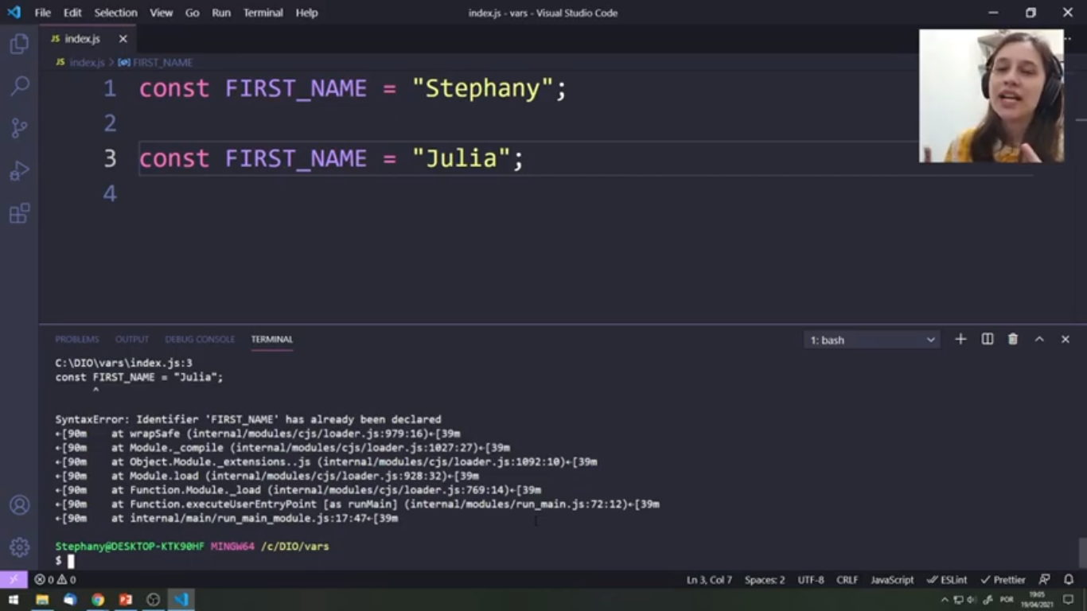
Não pode ser redeclarada.

Slide 12
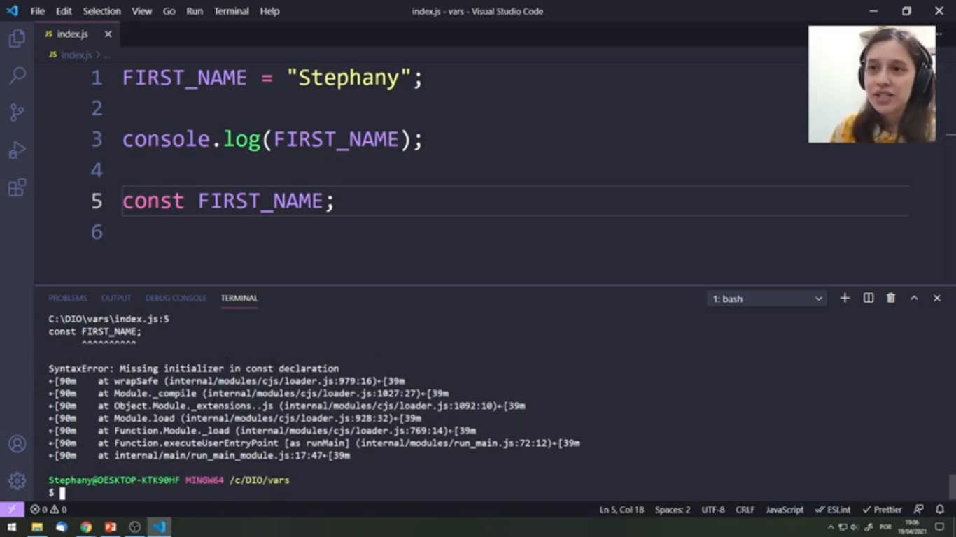
Não faz hoisting.

Slide 13
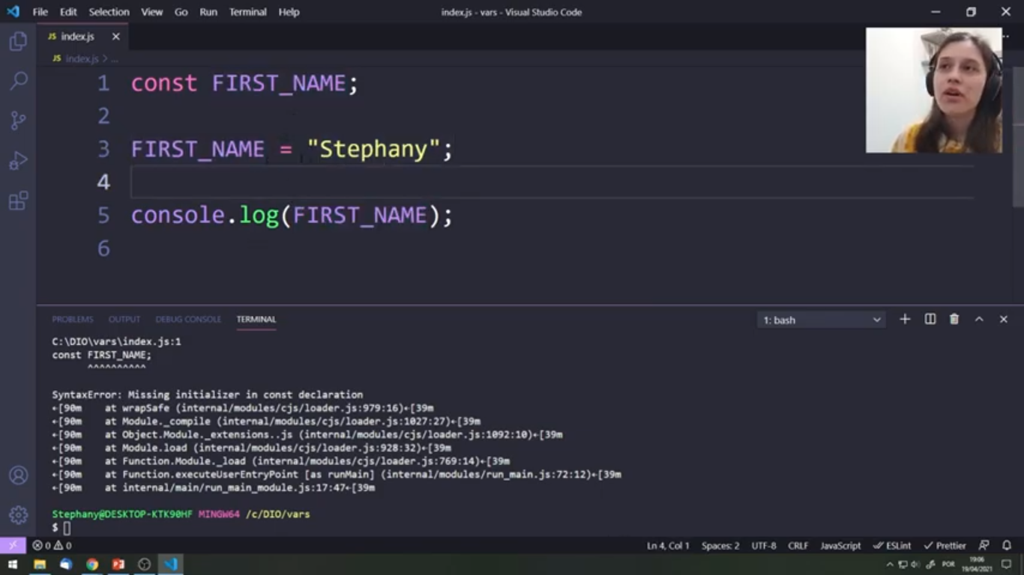
Não pode ser declarada e atribuída separadamente, pois é uma reatribuição.

Slide 14
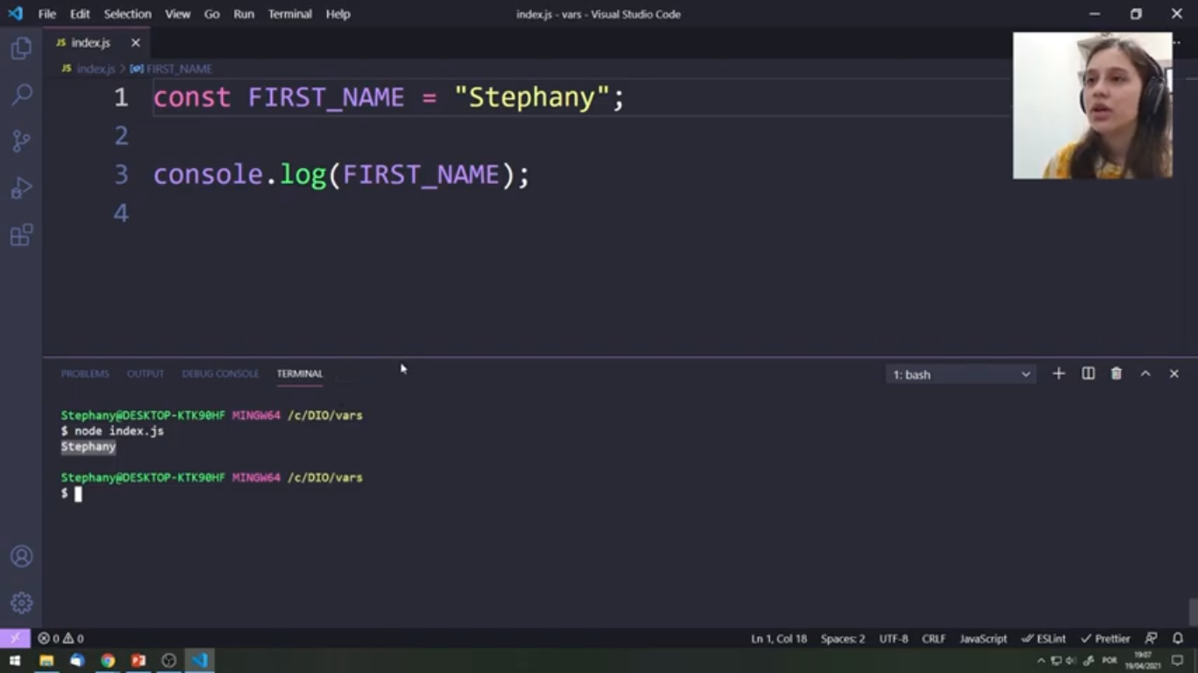
Deve ser declarada e atribuída na mesma linha de comando.

Slide 15


Slide 16
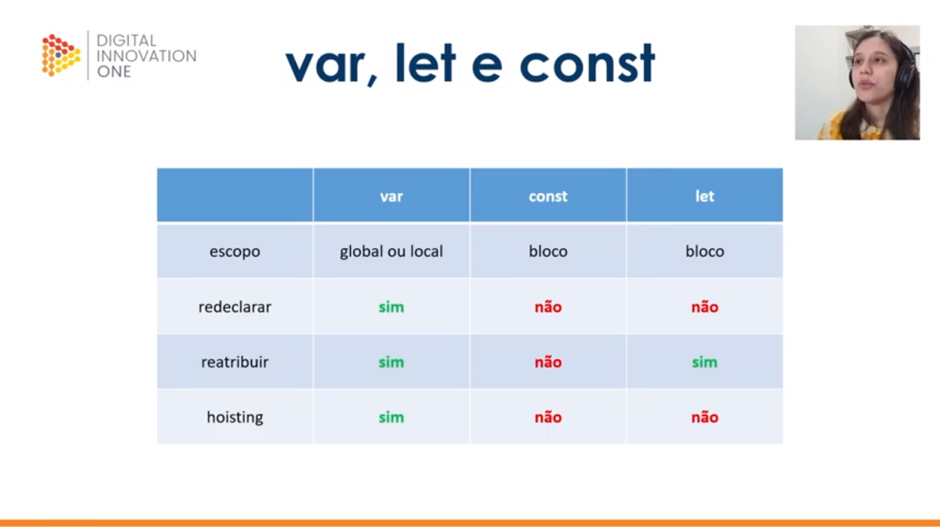

Slide 17
